Slide 1
Batgirl and the Brown Horses
By: Tristan Romani

Slide 2
C’e una ragazza. Si chiama

Slide 3
Batgirl!

Slide 4
Lei ha 23 anni

Slide 5
Lei abita in Australia

Slide 6
A lei piacciono marrone cavalli tanto

Slide 7
A lei non piacciono auto tanto

Slide 8
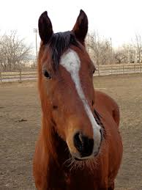
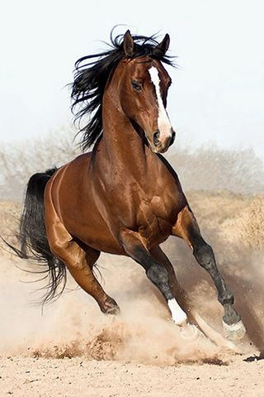
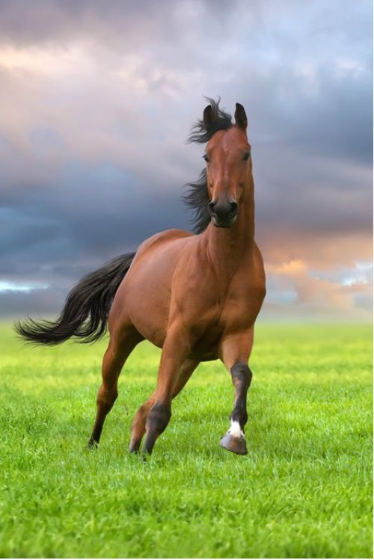
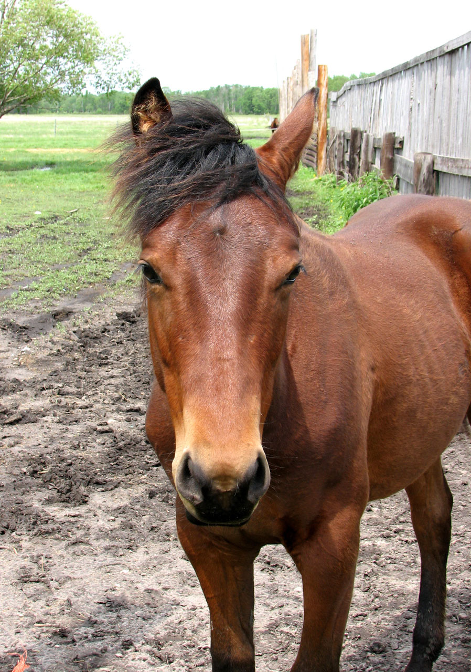
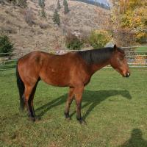
Lei vuole comprare 6 cavalli marroni

Slide 9
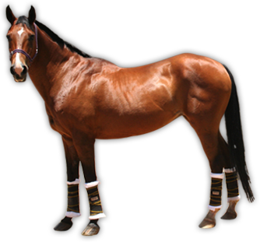
In Australia non vendono cavalli marroni

Slide 10
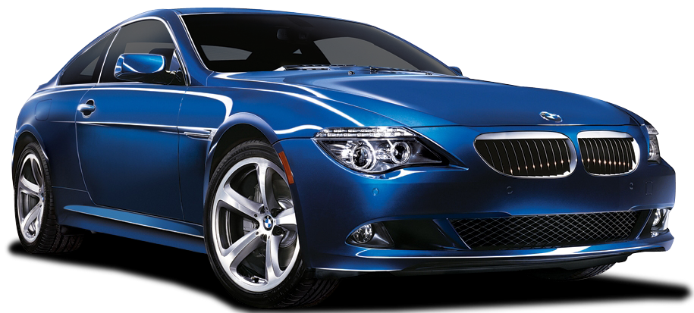
Vendono solo cars

Slide 11
Lei ha bisongno di parlare con il presidente de marrone cavalli

Slide 12
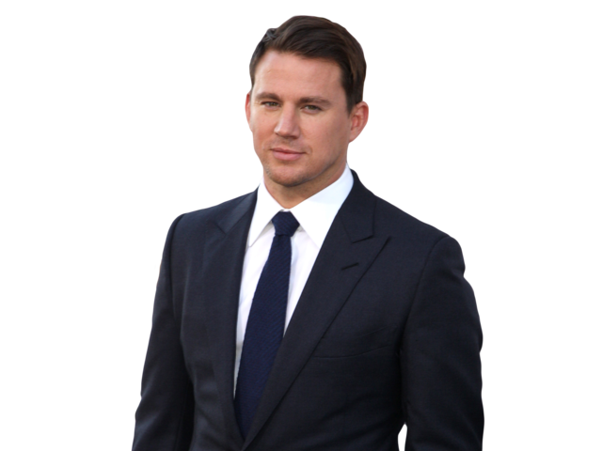
Lei telefona al Presidente Lui si chiama Channing tatum

Slide 13
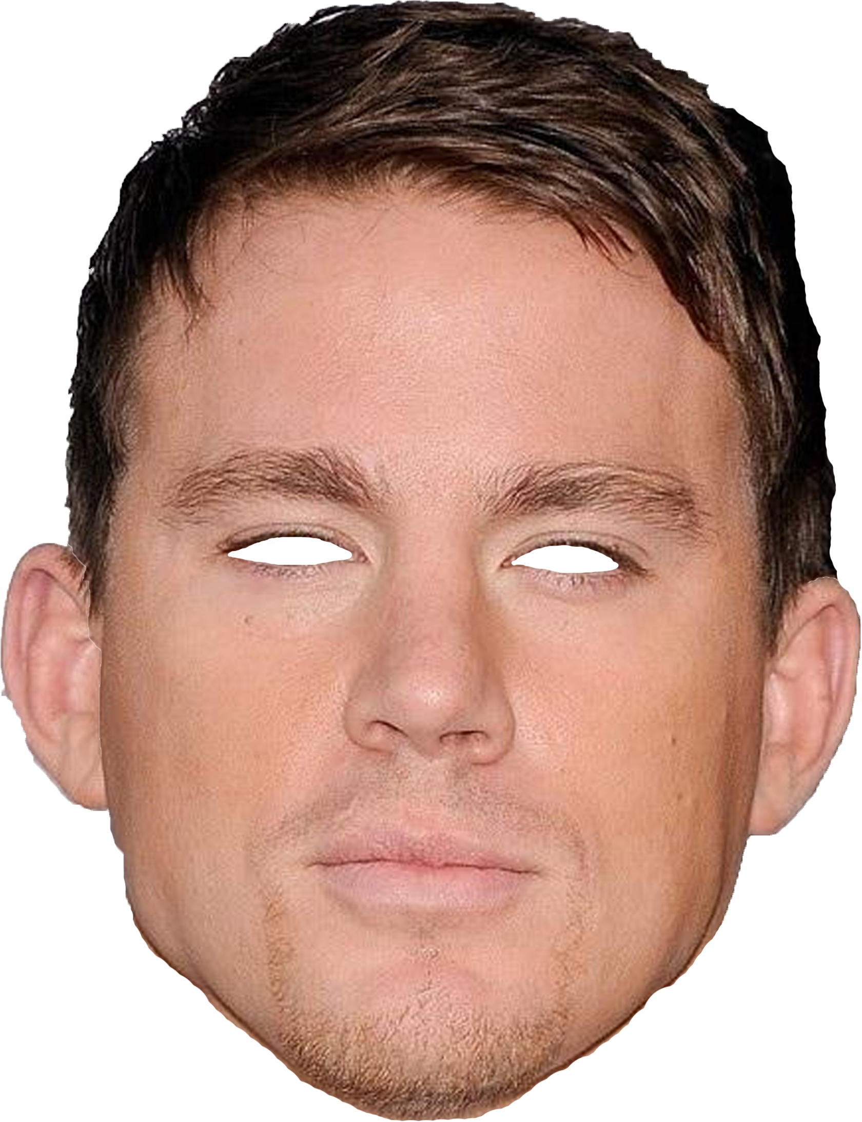
Lui ha 40 anni e abita in new zealand

Slide 14
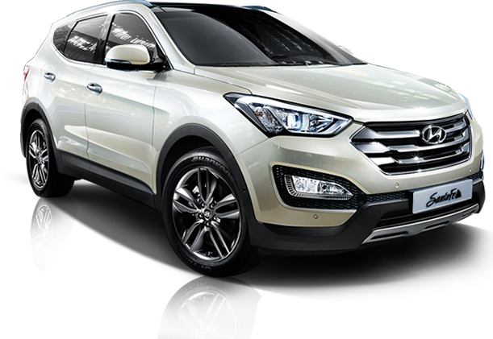
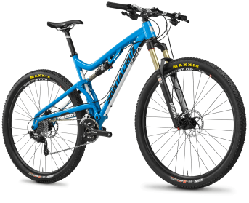
Lei vuole andare in New Zealand ma non ha auto. Lei ha solo bicicletta

Slide 15
Lei va in bicicletta per 200 ore!

Slide 16
Lei e stanca e ha bisogno

Slide 17
Lei beve café perche e stanca

Slide 18
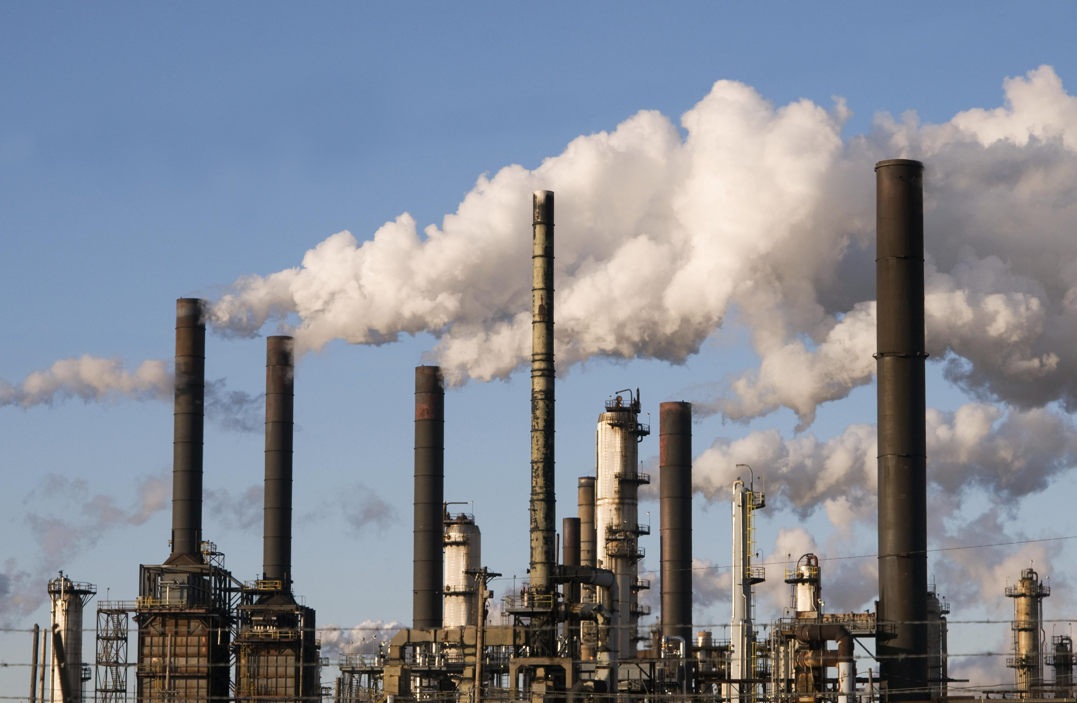
Finalmente, dopo duecento ore. La Ragazza arivva alla Fabbrica

Slide 19
Lei parla con il presidente de fabbrica de cavalli. Lui e gentile e grandioso

Slide 20
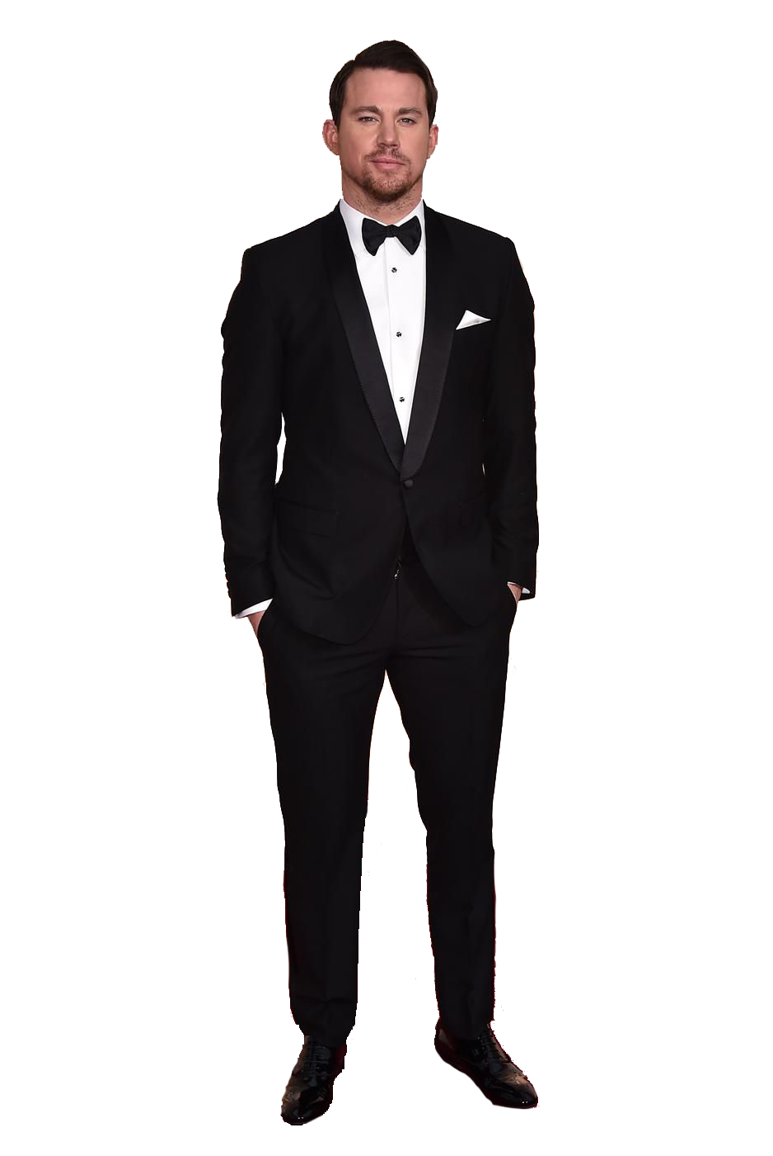
Parlano per ore

Slide 21
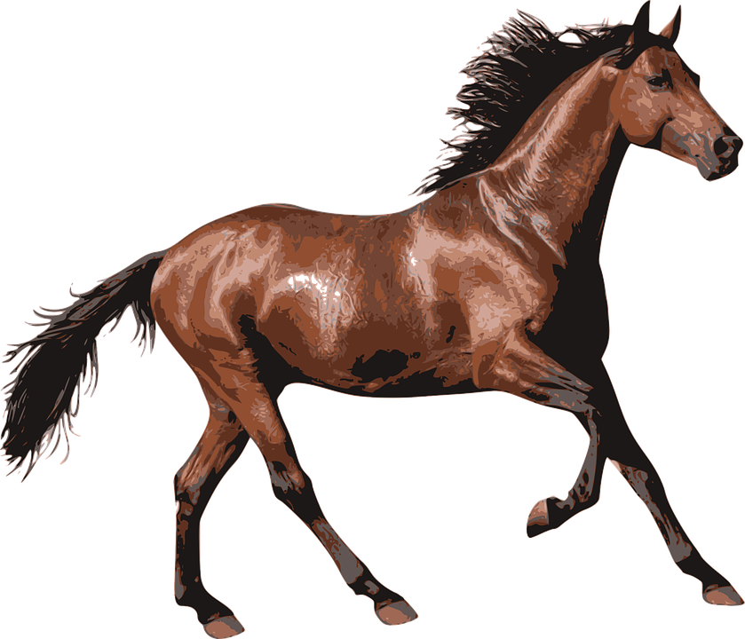
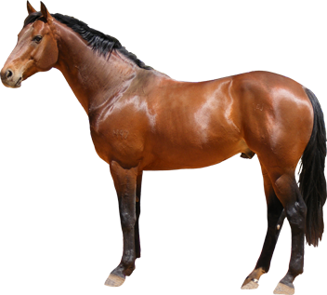
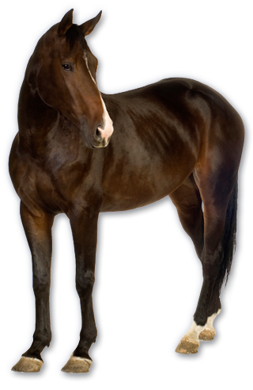
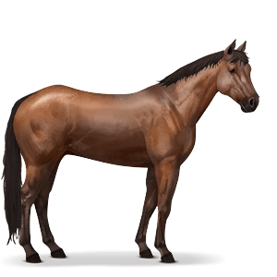
batgirl vorrebbe comprare molti cavalli marroni

Slide 22
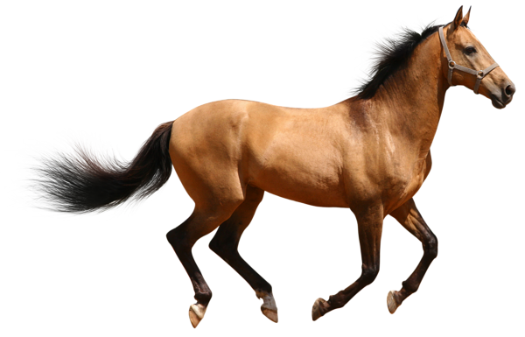
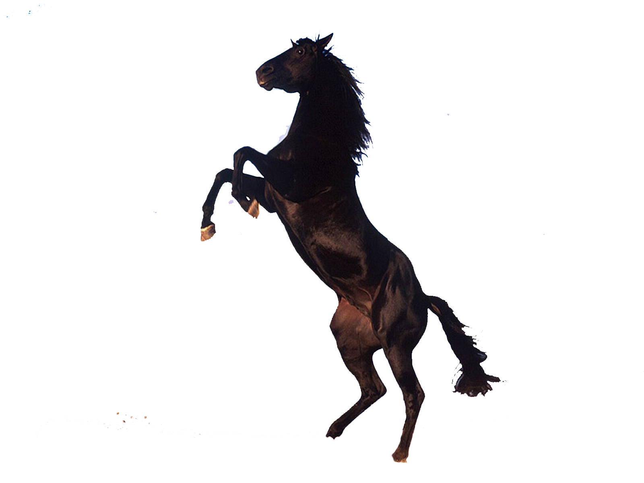
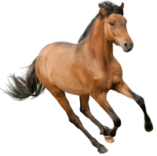
Channing tatum ha molti cavalli marroni

Slide 23
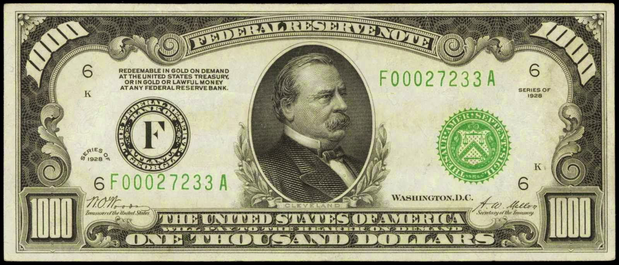
Channing tatum dice che è 1000 dollari per cavallo

Slide 24
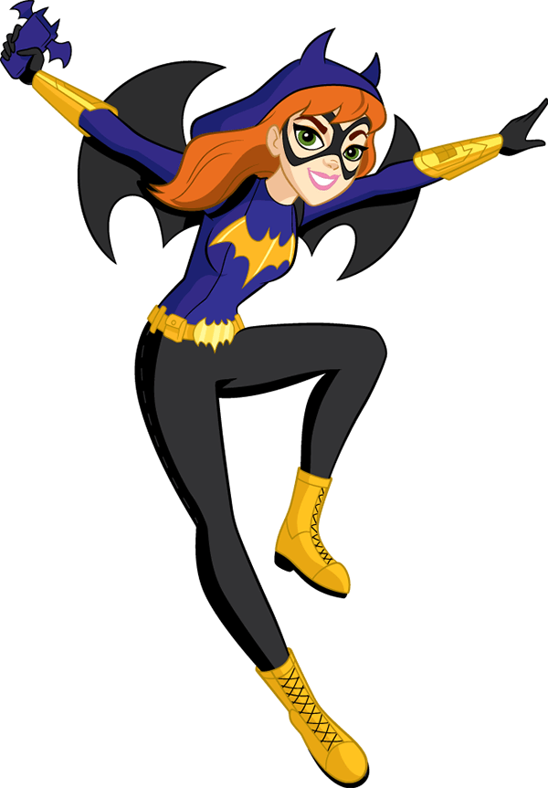
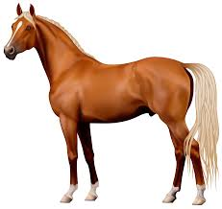
Channing tatum dà a batgirl 6 cavalli marroni
6

Slide 25
BatGirl lei e felice

